Slide 1
The scheme of the beam lifetime experiment on the HEPS booster
物理组 付泓瑾

Slide 2
实验目标
1. 产生并观测到可重复的束流寿命-流强关系
2. 线性模型的验证，分析束流寿命成分，估计真空寿命和托歇克寿命大小
3. 观测极化对束流（托歇克）寿命的影响

Slide 3
方案说明
根据上次12月的保守分析，真空条件较差，束流真空寿命比较短。
如果真空条件改善，束团流强较大发射度较小，应该可以让托歇克寿命和真空寿命相当，甚至占主导

Slide 4
束流寿命的可重复性验证
第一轮：
注入单个束团，衰减若干分钟（如3分钟，可能需要更久），收集流强数据，然后不踢束直接补注流强，流强逐次上升（0.3，0.5，0.7, 0.9mA)
第二轮：
类似于第一轮, 每次收集完流强数据后，直接踢掉束流重新注入
第三轮：
注入单个束团，但是初始流强从大到小,也是踢掉束团后重新注入。

Slide 5
观察极化对束流寿命的影响
根据带误差lattice的计算, 6GeV时极化度为0.891，极化时间13分钟。设置动量接受度为0.006
水平发射度 | 垂直发射度 | 束团流强 | 非极化束流寿命 | 分辨能力
1.1365e-8 m rad | 3.5540e-11 m rad | 1mA | 2.12 h | 0.051
1.89e-8m | 2.0e-9m | 1mA | 27.1h | 0.018

Slide 6
极化影响的观察：
第一轮：注入单个束团，衰减若干分钟（如3分钟），收集流强数据，然后踢束重新注入，每次注入的流强逐次上升（0.1，0.3，0.5，0.6，0.7, 0.8, 0.9mA)
第二轮： 直接将流强注入到最大流强0.9mA, 然后让流强自然衰减到最低流强0.3mA左右，按前面的结果，13分钟后极化度达到较高水平，对比第一轮的束流寿命，应该看到束流寿命的相对增加。

Slide 7
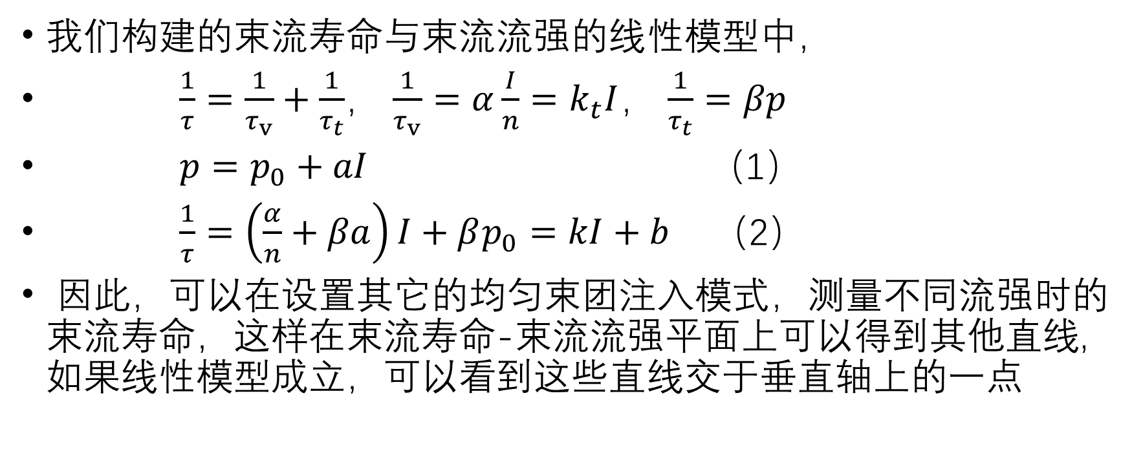
线性模型的验证
$\frac{1}{τ}$ ($h^{−1}$)
我们构建的束流寿命与束流流强的线性模型中，
$\frac{1}{τ}=\frac{1}{τ_{v}}+\frac{1}{τ_{t}}$， $\frac{1}{τ_{v}}=α\frac{I}{n}=k_{t}I$， $\frac{1}{τ_{t}}=βp$
$p=p_{0}+aI$ （1）
$\frac{1}{τ}=\left(\frac{α}{n}+βa\right)I+βp_{0}=kI+b$ （2）
因此，可以在设置其它的均匀束团注入模式，测量不同流强时的束流寿命，这样在束流寿命-束流流强平面上可以得到其他直线, 如果线性模型成立，可以看到这些直线交于垂直轴上的一点
I/mA

Slide 8
束流寿命的成分分析
在束流长期衰减过程中，导出同一个时间的真空气压和流强数据，线性拟合压强和流强的关系（1）、束流寿命的倒数和流强的关系（2）。进而利用拟合参数，估计出相应流强下的真空寿命和托歇克寿命。

